Slide 1
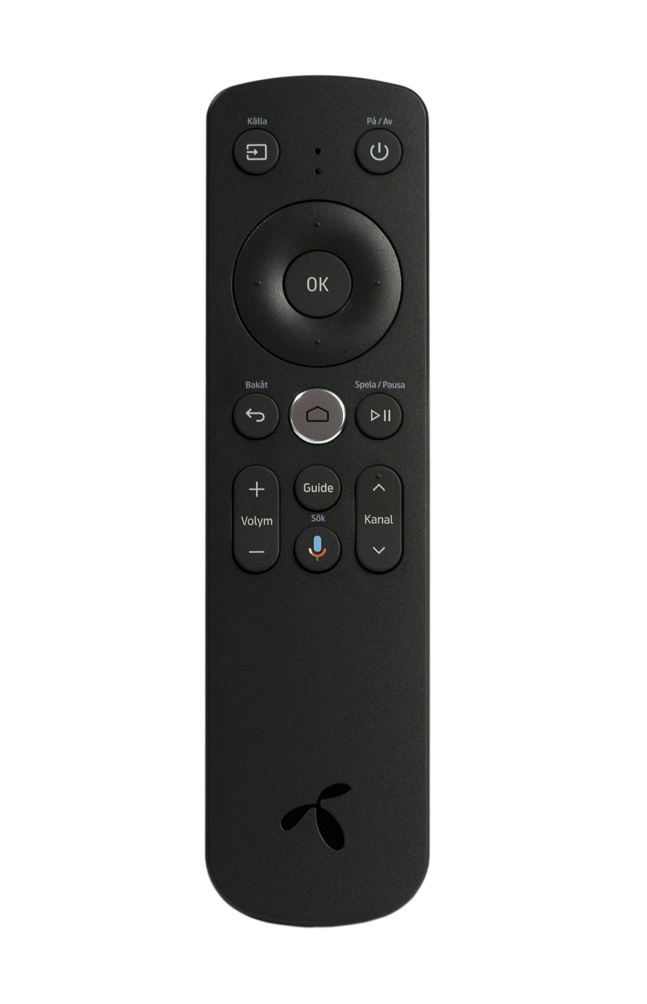
Så fungerar fjärrkontrollen
Källa
Visar och väljer anslutna enheter från listan över källor på tv:n.
På/av
Knapp för att sätta på och stänga av Mediahubben.
Bekräfta och text-tv
Om du är nöjd med markerat val, tryck på den här knappen. Tryck 2 ggr för text-tv.
Spela/pausa
Spela upp eller pausa ett program, en hyrfilm eller innehåll från en playtjänst.
Navigering
Här tar du dig åt valfritt håll i menyer och bläddrar bland kanaler och innehåll i tv-guiden.
Hem/Huvudmeny
Tar dig till huvudmenyn där du t ex kan återuppta tidigare tittande, hitta rekommenderat innehåll och hyrbutiken samt välja mellan rubrikerna Filmer & Serier, Tv och Appar.
Bakåt
Tar dig tillbaka ett steg i nuvarande meny eller till föregående tv-kanal.
Guide
Överskådlig tv-guide. Här hittar du även program som du kan starta om när du vill. Du kan backa tillbaka 7 dagar i tiden för att se dessa, samt lägga in påminnelser för kommande program.
Kanalbyte
Växla mellan dina kanaler eller flytta en hel sida i tv-guiden, toppen om du vill se en kanal som är långt ifrån den du tittar på.
Röstsök
Håll in denna knapp för att söka efter och spela upp innehåll, eller ställa en fråga.
Volym
Höj och sänk ljudet här.

